Slide 1
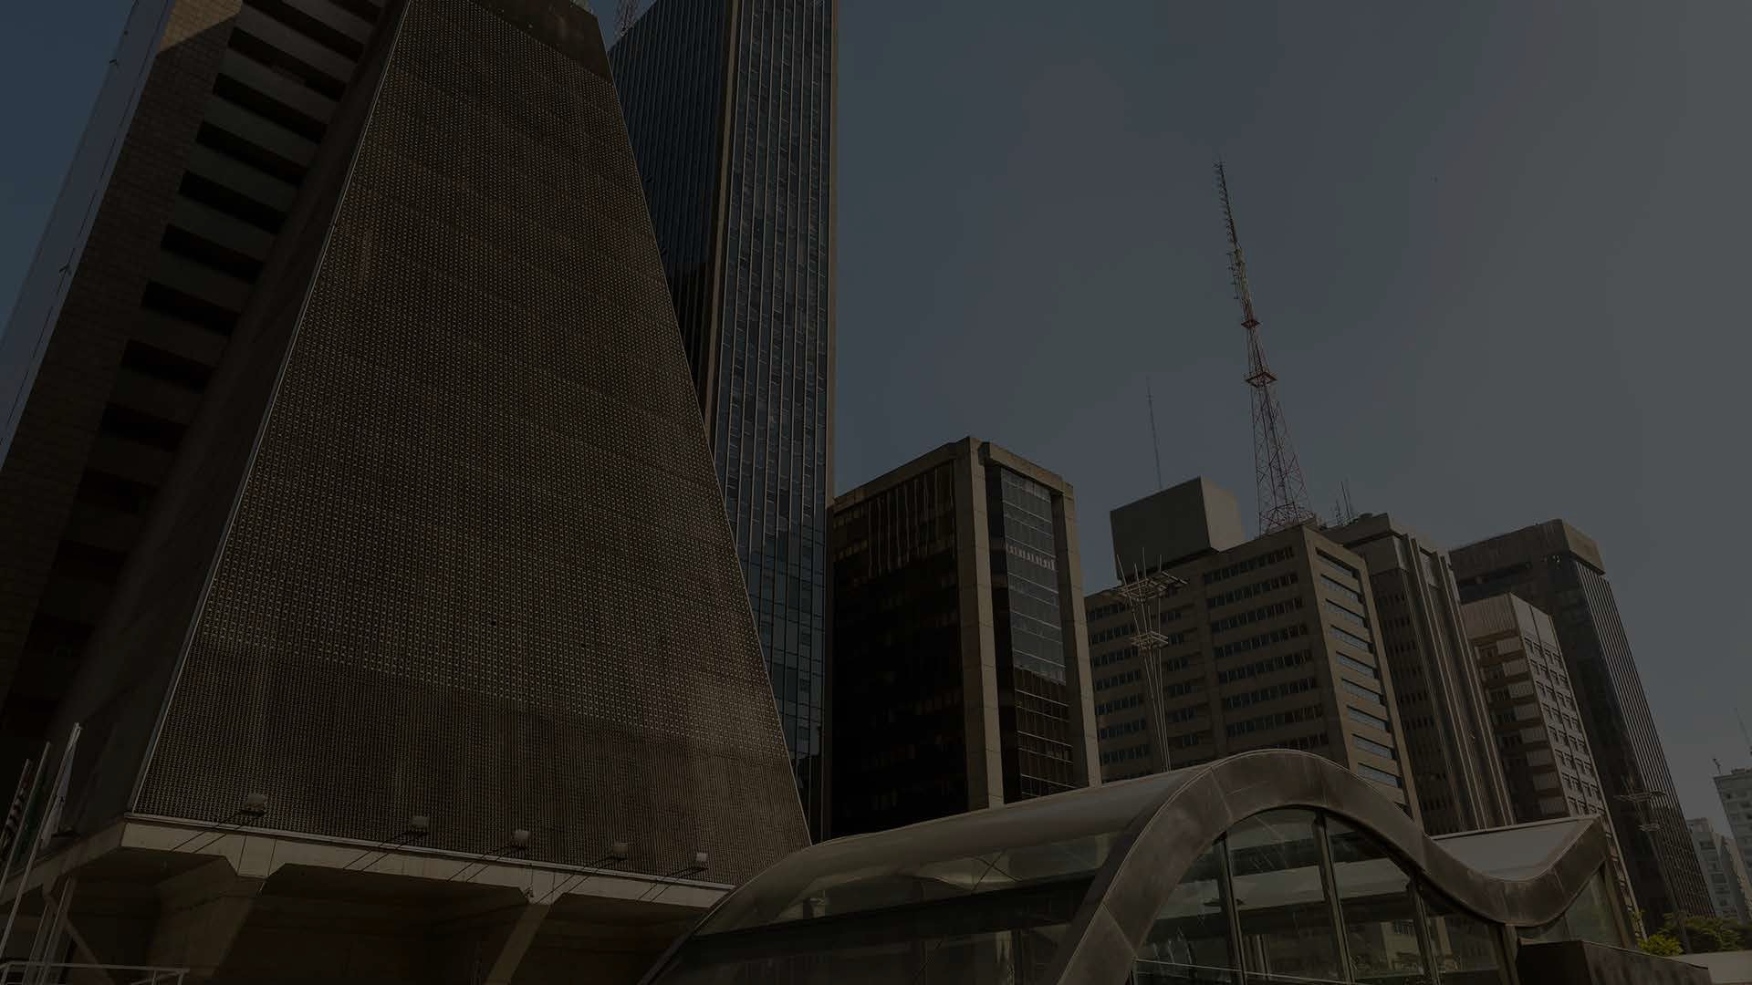

Slide 2
Lógica de programação orientada a objeto
Switch

Slide 3
Switch
É utilizado quando temos muitas decisões em cascata, o fim da execução é dado com o comando break. Decisão em cascata seria uma sequência de IF
If ( ) { }
else if ( ) { }
else if ( ) { }
else if ( ) { }
else { }

Slide 4
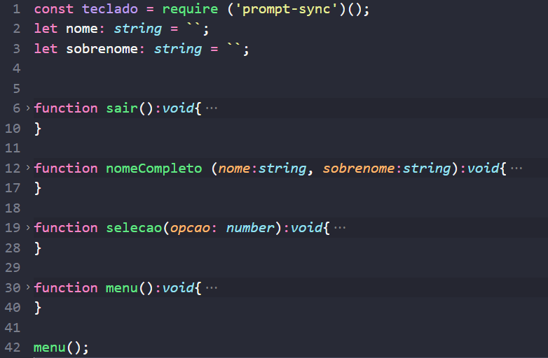
Switch + função
Código completo, com as funções minimizadas, linha 1, 2 e 3 variáveis .
OBS: na última linha é chamada a função menu()

Slide 5
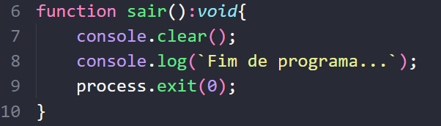
Switch + função
Função sair( ), sem retorno, .clear para limpar o prompt e process.exit para finalizar aplicação

Slide 6
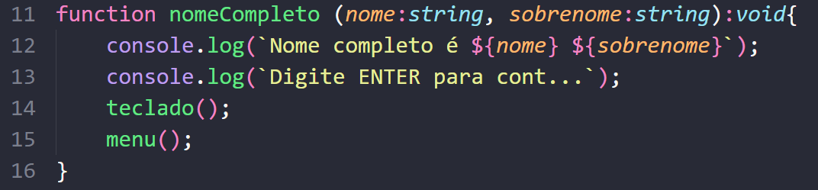
Switch + função
Função nomeCompleto( ), sem retorno e com parâmetro.
Observação é a linha 15 que chama outra função menu()

Slide 7
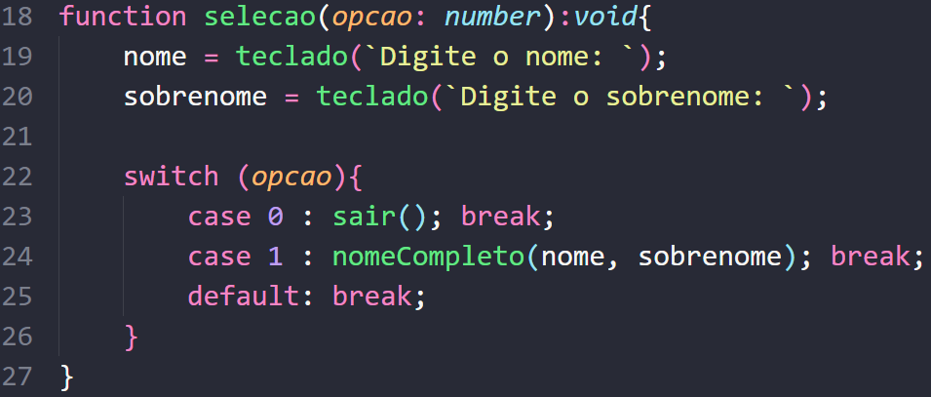
Switch + função
Função selecao() recebe um parâmetro e sem retorno, esse parâmetro é passado para o switch selecionar qual função chamar.

Slide 8
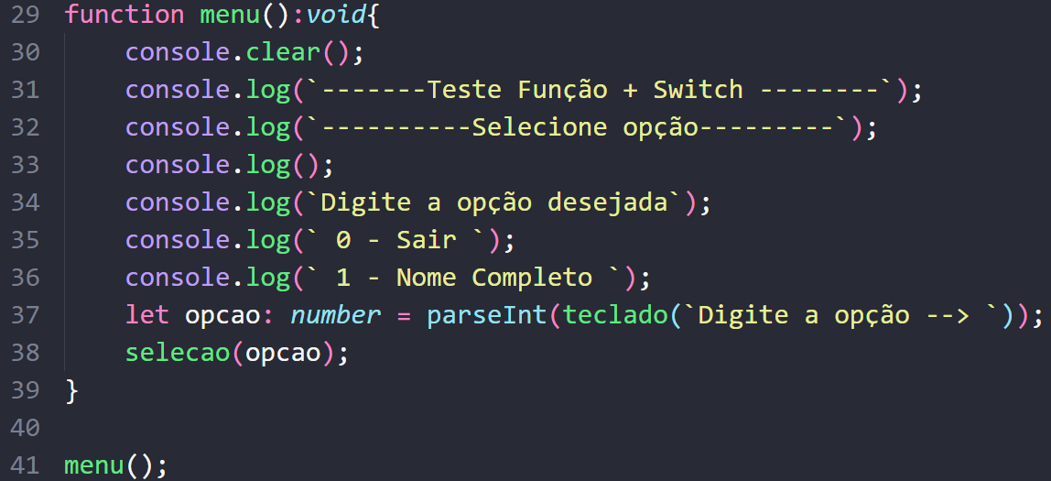
Switch + função
Função menu() que na linha 37 chama a função opção() passando a escolha do usuário

Slide 9
Switch
Algumas semanas fizemos uma calculadora, refatore o código e use o switch-case e função.

Slide 10

www.sp.senai.br

